Slide 1


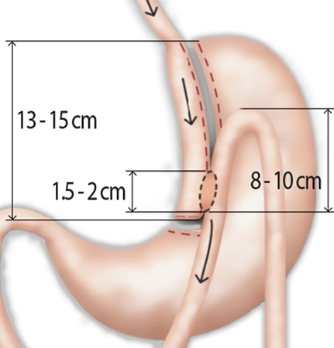
BAGUA vs Procedimientos Restrictivos para DM2
Dr. Sergio Verboonen
Cirugía General y Bariátrica

Slide 2

Dr. Sergio Verboonen
Experiencia en Cx Bariátrica.
Región internacional y alto volumen.
Experiencia con BAGUA.

Slide 3
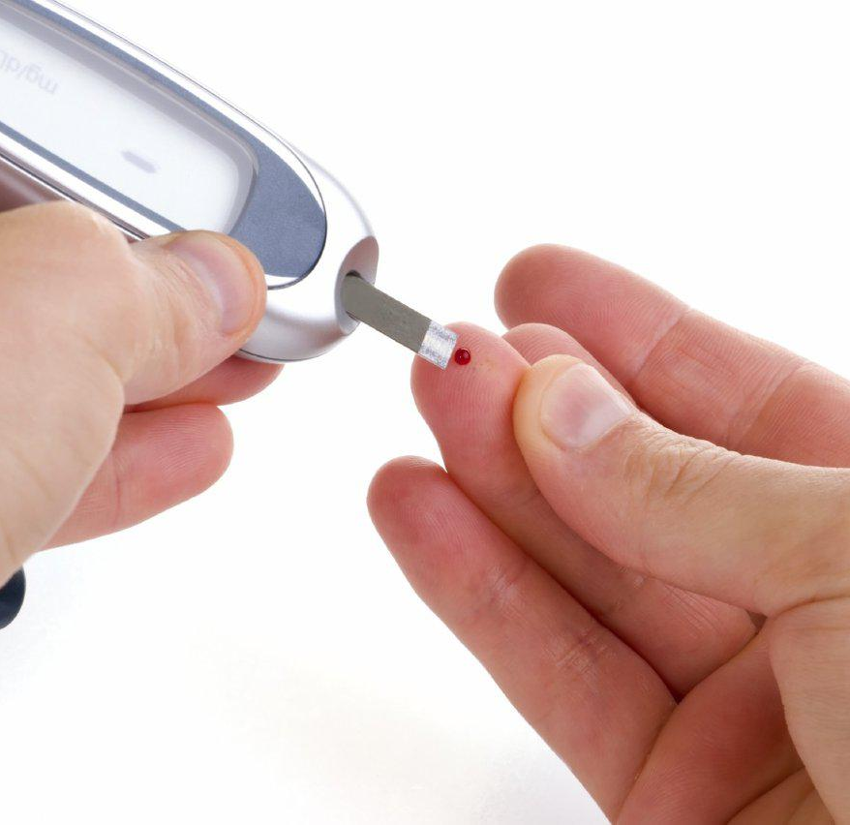
Objetivos de la Platica
Valorar las ventajas del BAGUA sobre procedimientos restrictivos.
Banda gástrica.
Manga gástrica.
Enfocado a DM2 y DIABESIDAD

Slide 4

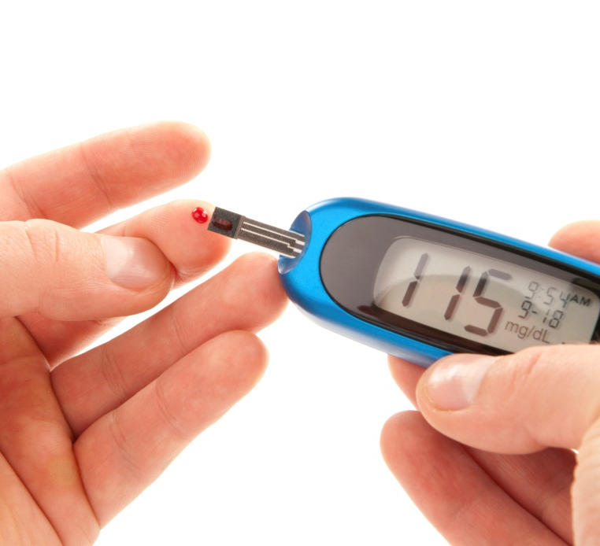
Considerar
≠
IMC
DM2

Slide 5
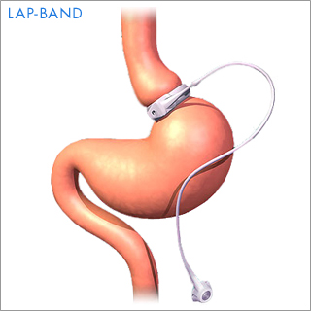
Banda Gástrica
Historia y antecedentes.
Beneficios y bemoles.
Experiencia con IMC.

Slide 6

Banda Gástrica
vs.

Slide 7
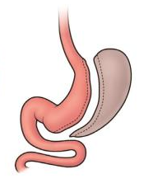
Manga Gástrica
Historia y antecedentes.
Beneficios y bemoles.
Experiencia con IMC.

Slide 8
Manga Gástrica
vs.

Slide 9
BAGUA
Historia y antecedentes.
Beneficios y bemoles.
Experiencia con IMC.

Slide 10
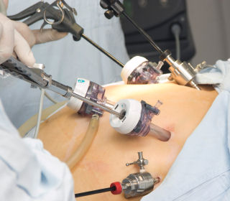
BAGUA: TECNICA Qx
Beneficios.
Bemoles.
Experiencia Qx.

Slide 11
BAGUA
vs.

Slide 12
BAGUA
Definición de remisión de DM2:
A1c <7% sin medicamentos.
Reis - Diabetes Technol Ther. 2012 Apr;14(4):365-72.

Slide 13
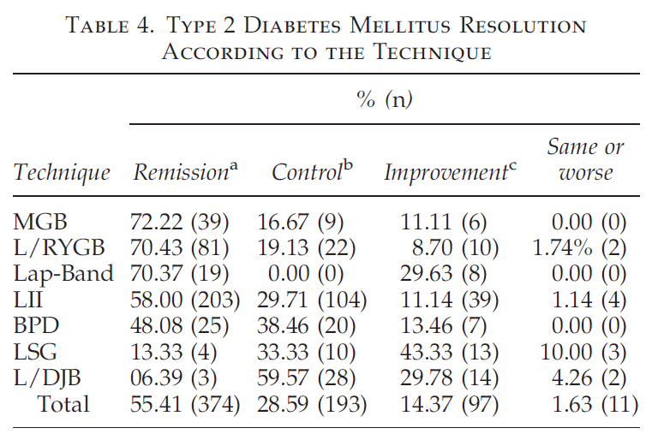
DM2: BAGUA vs. RESTRICTIVOS
Reis CE - Diabetes Technol Ther - 01-APR-2012; 14(4): 365-72

Slide 14
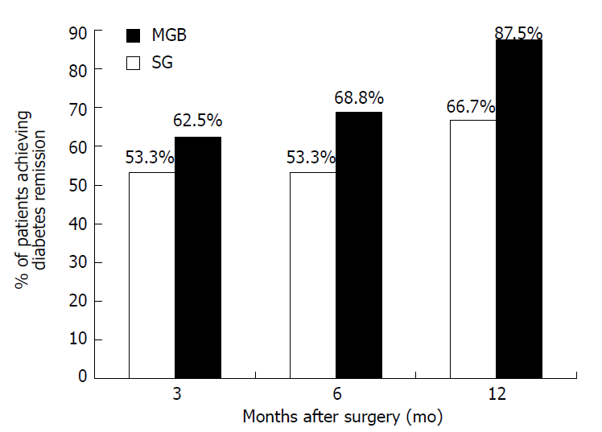
DM2: BAGUA vs. RESTRICTIVOS
Milone M - World J Gastroenterol - 21-OCT-2013; 19(39): 6590-7

Slide 15

BAGUA: APECTOS NO Qx
Mejoría en A1c.
Disminución del IMC.
Mejor control con fármacos.
Mejora locomoción y mecánica corporal.
Aspectos emocionales.
Aspectos sociales.

Slide 16
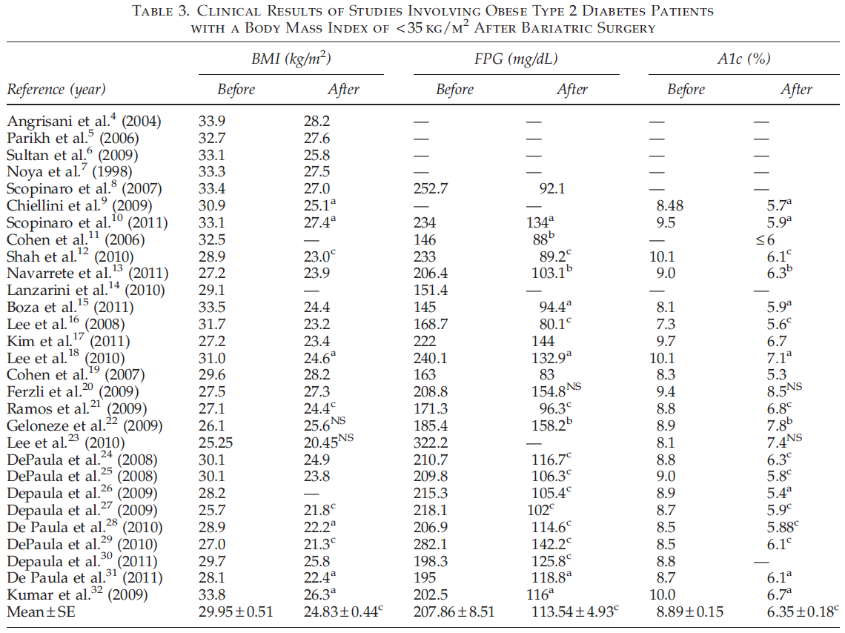
¿CIRUGIA PARA DIABETES?
Reis - Diabetes Technol Ther. 2012 Apr;14(4):365-72.

Slide 17
CONCLUSIONES
Aunque-Lap Band causa gran mejoría de la DM2 a largo plazo sin embargo 60 a 70% de retiro por lo cual la DM2 se hará presente.
La manga gástrica en sus primeros 2 años tiene resultados aceptables de mejoría y remisión sin embargo se pierden al 3er año o después por dilatación.

Slide 18
CONCLUSIONES
BAGUA
Restricción leve – Permanente.
Mal absorción.
Procedimiento mixto.
Control de DM2 a largo plazo.
Mejor calidad de vida y sin ajustes.

Slide 19

Gracias

